Slide 1

화면 정의서
5조

Slide 2

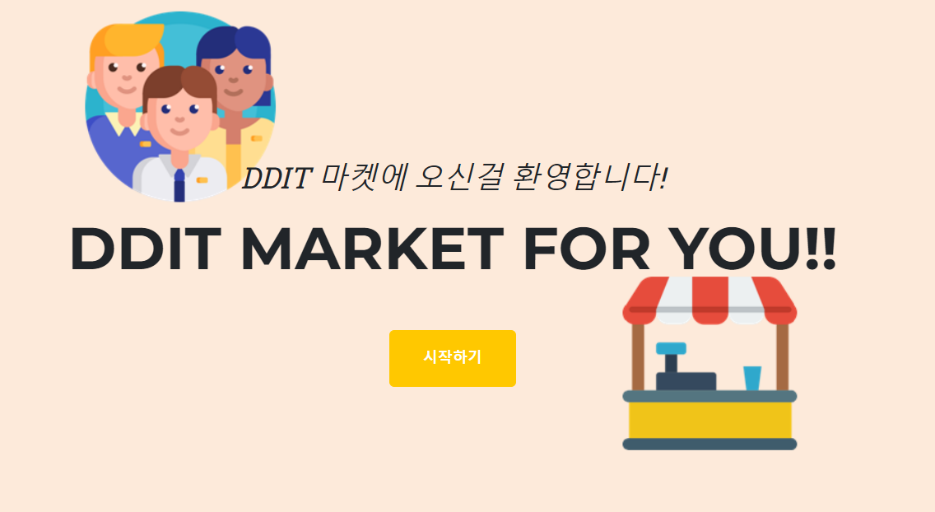
Page Title | 웹사이트 소개 | Screen ID | DM-005-001 | Date | 2023.04.06
Description | 메인 페이지 / 웹 사이트 소개 페이지
1
Detail Description
1 | 홈버튼
2 | 로그인 버튼
Screen Detail Description
페이지를 소개하고 로그인 창으로 이동 할 수 있는 창
2
로그인

Slide 3

Page Title | 로그인 | Screen ID | DM-001-001 | Date | 2023.04.06
Description | 로그인 페이지
Detail Description
1 | 로그인상태 유지 버튼
2 | 로그인버튼
3 | 비밀번호찾기버튼
4 | 아이디찾기버튼
5 | 회원가입버튼
DDIT Market
로그인
아이디
비밀번호
1
로그인 상태 유지
Screen Detail Description
본인의 계정으로 로그인 하는 창
아이디 혹은 비밀번호가 올바르지 않습니다
2
로그인
3
4
5

Slide 4
Page Title | 회원가입 | Screen ID | DM-002-001 | Date | 2023.04.06
Description | 회원가입 페이지
Detail Description
1 | 아이디 중복 확인버튼
2 | 휴대폰 인증번호 전송 버튼
3 | 우편번호 검색 버튼
4 | 모든 항목 입력 후 가입 하기 버튼
DDIT Market
이메일
1
아이디
이미 사용중인 아이디입니다.
2
중복 확인
휴대전화
전화번호 입력
인증번호 받기
비밀번호
인증번호 입력하세요
3
비밀번호 재확인
비밀번호가 일치하지 않습니다.
우편번호
우편번호
번호 검색
이름
주소
Screen Detail Description
회원가입에 필요한 정보들을 입력 후 등록하는 창
상세주소
생년월일
연도 - 월 - 일
성별
필수정보를 입력해주세요
4
성별
가입하기

Slide 5



Page Title | 인기상품 | Screen ID | DM-006-001 | Date | 2023.04.06
Description | 메인 / 금주의 인기상품 페이지
1
Detail Description
1 | 홈버튼
2 | 해당 게시글로 이동 버튼
금주의 인기상품
2
상품정보 | 상품정보 | 상품정보
Screen Detail Description
메인 인기 상품 창 그 날의 인기상품을 보여주고 해당 상품 으로 이동할 수 있는 창

Slide 6
Page Title | 공지사항게시판 | Screen ID | DM-004-001 | Date | 2023.04.06
Description | 메인 / 공지사항게시판 페이지
Detail Description
1 | 홈버튼
2 | 공지글 조회 버튼
3 | 공지사항 페이지 이동 버튼
4 | 게시글 검색 버튼
5 | 게시글 작성창 버튼
1
공지사항게시판
[필독] DDIT MARKET 이용 정책(2023.01.02 개정)
[공지] 4월 둘째 주 회원 정지 내역 및 사유
[공지] 불법 판매 및 유통 예방 안내
[필독] 거래 시 주의 사항
[공지] 4월엔 거래하고 헤택 받자!
[공지] 4월 둘째 주 회원 정지 내역 및 사유
2
Screen Detail Description
공지사항 페이지 관리자가 회원들에게 공지사항을 공지한다. / 일반 회원은 조회만 가능하다.
5
3
이전페이지 | 1 | 2 | 3 | 다음페이지
4
게시글 작성
검색어를 입력해주세요.
검색

Slide 7
Page Title | 자유게시판 | Screen ID | DM-007-001 | Date | 2023.04.06
Description | 자유게시판 페이지
Detail Description
1 | 홈버튼
2 | 게시글 조회 버튼
3 | 공지사항 페이지 이동 버튼
4 | 게시글 검색 버튼
5 | 게시글 작성창 버튼
1
자유게시판
자유게시판 게시글1
자유게시판 게시글2
자유게시판 게시글3
자유게시판 게시글4
자유게시판 게시글5
자유게시판 게시글6
2
Screen Detail Description
공지사항 페이지 관리자가 회원들에게 공지사항을 공지하며, 일반 회원은 조회만 가능하다.
3
5
이전페이지 | 1 | 2 | 3 | 다음페이지
4
게시글 작성
검색어를 입력해주세요.
검색

Slide 8
Page Title | 자유게시판 | Screen ID | DM-007-002 | Date | 2023.04.06
Description | 자유게시판 페이지
Detail Description
1 | 홈버튼
2 | 게시물 신고 버튼
3 | 페이지 이동 버튼
4 | 게시글 수정, 삭제 버튼
5 | 댓글 작성 버튼
1
자유게시판
자유게시판 게시글제목1
작성자 | 이용자1 |  | 2023.04.20 09:00 | 조회수 23회
게시글 내용
이용자2 | 댓글을 달았어요
2
4
Screen Detail Description
해당 글 클릭, 게시글 조회, 수정, 삭제하는 창 게시글은 누구나 작성할 수 있지만 작성한 글은 해당 작성자와 관리자만 수정, 삭제 할 수 있다.
게시물 신고
수정
삭제
사용자
댓글을 입력하세요
작성
5
3
이전페이지 | 1 | 2 | 3 | 다음페이지

Slide 9










Page Title | 물품 게시판 | Screen ID | DM-008-001 | Date | 2023.04.06
Description | 물품 게시판 페이지
Detail Description
1 | 홈버튼
2 | 해당 상품글 이동 버튼
3 | 검색어 입력후 검색 버튼
4 | 물품 등록 창 이동 버튼
5 | 페이지 이동버튼
6 | 카테고리 변경 버튼
1
물품게시판
3
검색어 입력
2
상품정보 | 상품정보 | 상품정보
상품정보 | 상품정보
상품정보 | 상품정보 | 상품정보
상품정보 | 상품정보
Screen Detail Description
등록된 물품들을 조회, 검색하고 물품등록으로 이동할 수 있는 창
6
4
물품등록
5
카테고리 ▼
이전페이지 | 1 | 2 | 3 | 다음페이지

Slide 10
Page Title | 물품 게시판 | Screen ID | DM-008-002 | Date | 2023.04.06
Description | 물품게시판 등록게시글
Detail Description
1 | 홈버튼
2 | 공지사항 페이지 이동 버튼
3 | 상품 찜등록 버튼
1
물품 등록게시글
기타 판매합니다. |  |  |  |  | 2023.01.02(월) 08:50
작성자 | 다파라 | 카테고리 | 악기/음악 |  | 거래 지역 | 오류동, 탄방동
※ 거래 시 언제나 안전이 최우선 ※
Screen Detail Description
물품 등록게시글 창 물품 등록정보를 확인하고, 판매자에게 채팅, 상품 찜등록을 할 수 있다.
물픔 등록글 양식
물품 :
상태 :
가격 :
상세정보 :
2
3
판매자와 채팅하기
상품 찜하기

Slide 11
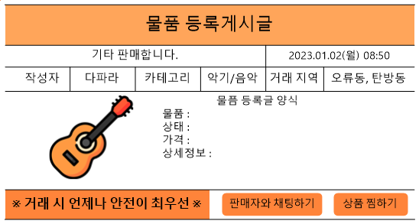


Page Title | 채팅 | Screen ID | DM-014-001 | Date | 2023.04.06
Description | 등록게시글 판매자와 채팅
1
Detail Description
1 | 홈버튼
2 | 전송버튼
다파라
다파라
아니요 아직 안팔렸어요
안녕하세요
유이현
좋은 하루 되세요 :)
혹시 기타 팔렸나요?
오대환
Screen Detail Description
채팅창 등록게시글 채팅하기를 통해 판매자와 채팅으로 대화할 수 있다.
아니요 아직 안팔렸어요
내일 오후 2시 거래.....
구기현
판매완료입니다ㅜㅜ
전다미
감사합니다!
배문기
제가 구매하겠습니다!
2
안녕하세요
전송

Slide 12

Page Title | 물품 게시판 | Screen ID | DM-008-003 | Date | 2023.04.06
Description | 물품게시판 등록게시글
Detail Description
1 | 홈버튼
2 | 지역 검색 버튼
3 | 카테고리 선택 버튼
4 | 정보제공 동의 버튼
5 | 이미지 업로드 버튼
6 | 게시글 등록버튼
1
물품 등록
제목 | 상품명을 입력하세요.
판매 가격
img
상태
가격을 입력하세요.
원
상태를 입력하세요.
거래 지역
2
상세정보
지역 검색
정보를 입력하세요.
Screen Detail Description
물품 등록 창 물품 등록에 필요한 정보를 등록하고 게시글을 등록할 수 있다.
카테고리
3
의류/잡화 ▼
5
upload
4
6
판매자 정보 제공 동의 ※해당정보는 구매자에게 제공됩니다.※
게시글 등록

Slide 13

Page Title | 마이 페이지 | Screen ID | DM-009-001 | Date | 2023.04.06
Description | 회원 정보조회
Detail Description
1 | 회원정보 수정버튼
2 | 찜 목록 조회 버튼
3 | 등록한 게시글 조회 버튼
4 | 거래내역 조회 버튼
5 | 신고 내역 조회 버튼
6 | 회원 탈퇴 버튼
마이페이지
회원 아이디
회원 이름
회원 전화번호
1
회원정보 수정
2
회원 이메일
Screen Detail Description
마이 페이지 창 회원의 정보를 조회 수정, 찜 목록 조회 게시글 조회 거래내역 신고내역 회원탈퇴가 가능하다
찜 목록
3
회원 주소
등록 게시글 조회
4
거래 내역
5
6
신고 내역
회원 탈퇴

Slide 14



Page Title | 찜 목록 | Screen ID | DM-009-004 | Date | 2023.04.06
Description | 찜 목록 조회
Detail Description
1 | 회원 닉네임
2 | 찜 한 상품
3 | 찜 취소 버튼
찜 목록
2
100,000원
100,000원
100,000원
100,000원
Screen Detail Description
찜 목록 페이지 회원 닉네임이 표시되며, 상품 클릭 시 modal로 상품 정보 표시 하트 버튼 클릭 시 찜이 취소 되며 목록에서 삭제 된다. 목록에 찜 한 상품이 없을 경우 “목록이 존재하지 않습니다.” 표시 홈 버튼 클릭 시 메인화면으로 이동
1
회원 닉네임
100,000원
100,000원
100,000원
100,000원
3

Slide 15
Page Title | 관리자 로그인 | Screen ID | DM-011-001 | Date | 2023.04.06
Description | 관리자 로그인
Detail Description
1 | 관리자 로그인
DDIT Market
로그인
1
Screen Detail Description
ID : admin PW : admin1234 입력 시 관리자 로그인
admin
admin1234
로그인

Slide 16
Page Title | 관리자 페이지 | Screen ID | DM-012-001 | Date | 2023.04.06
Description | 관리 페이지 조회
관리자 페이지
Detail Description
1 | 관리자 표시
Screen Detail Description
관리자 페이지 창 관리자 로그인 시 시작하기에서 관리자로 변경
1
관리자

Slide 17

Page Title | 관리 페이지 | Screen ID | DM-013-001 | Date | 2023.04.06
Description | 회원 관리
Detail Description
1 | 회원관리 창 버튼
2 | 검색 조건 버튼 (전체, 이름)
3 | 검색 버튼
4 | 페이지 이동 버튼
2
3
전체 ▼
검색
1
회원 관리
회원 ID | 이름 | 닉네임 | 전화번호 | 이메일 | 주소
A001 | 홍길동 | 디엠마트 | 010-0101-0101 | iamdami@naver.com | 대전 오류동
블랙리스트 관리
공지사항 관리
Q&A 관리
Screen Detail Description
회원 관리 페이지 검색창으로 회원의 아이디 또는 전체회원 조회가능 회원 아이디 클릭 시 회원의 게시글이 아래로 출력
4

Slide 18
Page Title | 관리 페이지 | Screen ID | DM-013-002 | Date | 2023.04.06
Description | 블랙리스트 관리
Detail Description
1 | 블랙리스트 관리 창 버튼
2 | 검색 조건 버튼 (전체, 이름)
3 | 검색 버튼
4 | 신고된 게시글 목록
2
3
전체 ▼
검색
회원 관리
회원 ID | 신고자 | 신고게시글 | 정지등급 | 누적 신고
A001 | 이순신 | 신고내역 펼치기 | 0 : 정상 회원 | 3
 |  | 신고내역 펼치기 | 1 : 7일 정지 | 0
1
블랙리스트 관리
공지사항 관리
Q&A 관리
Screen Detail Description
회원 관리 페이지 신고 게시글 클릭 시 해당 게시글로 이동 하며 신고내역을 보여줌 누적신고가 5가 될 때마다 정지등급이 1 올라가고 누적신고는 0으로 초기화 신고내역 확인 후 신고 버튼을 누르면 누적 신고 수가 올라가고 해당 신고내역이 사라진다. 취소를 누르면 신고내역이 바로 사라진다.
4
게시글 | 신고 내용 | 신고 여부
B001 | 약속 시간이 늦어요
신고
취소

Slide 19
Page Title | 관리 페이지 | Screen ID | DM-013-003 | Date | 2023.04.06
Description | 공지사항 관리
Detail Description
1 | 공지사항 관리 버튼
2 | 공지사항 게시글
3 | 해당 공지사항 내용
4 | 게시글 작성 버튼
2
공지사항게시판
[필독] DDIT MARKET 이용 정책(2023.01.02 개정)
[공지] 4월 둘째 주 회원 정지 내역 및 사유
[공지] 불법 판매 및 유통 예방 안내
[필독] 거래 시 주의 사항
[공지] 4월엔 거래하고 헤택 받자!
[공지] 4월 둘째 주 회원 정지 내역 및 사유
회원 관리
블랙리스트 관리
1
공지사항 관리
3
Q&A 관리
Screen Detail Description
공지사항 관리 페이지 공지사항 게시글 제목을 눌러 해당 게시글로 들어간 후 수정, 삭제 버튼을 눌러서 게시글을 관리한다. 게시글 작성 버튼을 누르면 새글을 작성 가능
공지사항게시판
[필독] DDIT MARKET 이용 정책(2023.01.02 개정)
작성자 : 관리자 | 조회수 : 2321회 | 생성일자 : 2023.01.02
공통 (NOTICE) 1. 판/구매자 모두 서로를 먼저 배려합니다. 2. 판/구매자 모두 매너있게 질문하고 답변합니다. 3. 판/구매자 모두를 위해서 안전 거래를 권장합니다.
[공지] 4월 둘째 주 회원 정지 내역 및 사유
4
게시글 작성

Slide 20
Page Title | 관리 페이지 | Screen ID | DM-013-004 | Date | 2023.04.06
Description | Q & A 관리
Detail Description
1 | Q&A관리창 버튼
2 | 문의 게시글
3 | 페이지 이동 버튼
2
회원 관리
회원 ID | 이름 | 문의 내용 | 조회수
A001 | 홍길동 | 사이트 이용 어떻게 하나요? | 0
블랙리스트 관리
공지사항 관리
1
Screen Detail Description
회원 관리 페이지 문의 게시글을 통하여 문의 내용을 남길 수 있다.
Q&A 관리
3

